Slide 1
PATRONES DE DISEÑO ESTRUCTURALES
DECORATOR
Agregar funcionalidades sin modificar
la clase original
Exposición • Conceptos • UML • Código • Ejercicio
Nombres: Kristian Charris, Fabian Eustate, Juan Florez y Oswaldo Rojano
PATRONES DE DISEÑO • DECORATOR
01

Slide 2
01 · IDEA CENTRAL
¿Qué es Decorator?
Un patrón estructural que envuelve un objeto para añadirle responsabilidades.
OBJETO BASE
DECORADOR
RESULTADO
Tiene la funcionalidad principal.
Ejemplo: un café sencillo.
Envuelve el objeto y agrega algo nuevo.
Un objeto con más funciones, sin cambiar la clase original.
Analogía: café básico → añadir leche → añadir chocolate
PATRONES DE DISEÑO • DECORATOR
02

Slide 3
02 · PROPÓSITO
¿Para qué sirve?
Permite extender el comportamiento de un objeto de forma flexible.
Sirve para
Se usa para
Añadir funciones opcionales sin editar la clase original.
Combinar características sin crear una clase por cada combinación.
Ejemplos: notificaciones, flujos de archivos e interfaces gráficas.
Principio relacionado: abierto/cerrado — extender sin modificar el código existente.
PATRONES DE DISEÑO • DECORATOR
03

Slide 4
03 · MOTIVACIÓN
El problema: demasiadas combinaciones
Si cada combinación necesita una clase, el sistema crece rápidamente.
SIN DECORATOR
CON DECORATOR
Cafe
CafeConLeche
CafeConChocolate
CafeConLecheYChocolate
CafeConLecheChocolateYCrema
Cafe + Leche + Chocolate + Crema
Cada ingrediente tiene su propia clase y se combina según la necesidad.
Motivación: reducir clases repetidas y facilitar el mantenimiento.
PATRONES DE DISEÑO • DECORATOR
04

Slide 5
04 · APLICABILIDAD
¿Cuándo conviene usarlo?
Cuando las funcionalidades son opcionales y pueden combinarse.
SÍ conviene
Contextos
Evítalo si…
• Varias opciones
• Combinaciones flexibles
• No modificar la clase base
• Café e ingredientes
• Notificaciones
• Archivos y compresión
• Interfaces gráficas
La funcionalidad es fija y sencilla. Los decoradores podrían añadir complejidad innecesaria.
Idea clave: una responsabilidad adicional = un decorador posible.
PATRONES DE DISEÑO • DECORATOR
05

Slide 6
05 · ESTRUCTURA
Los 4 participantes
Cada elemento tiene una responsabilidad específica.
1. Component
2. ConcreteComponent
3. Decorator
4. ConcreteDecorator
Define la operación común para todos los objetos.
Implementa el comportamiento básico.
Guarda una referencia al componente y delega la operación.
Añade la funcionalidad concreta.
Un decorador también es un componente: por eso puede envolver otro decorador.
PATRONES DE DISEÑO • DECORATOR
06

Slide 7
06 · DIAGRAMA UML
Estructura general del patrón
Relaciones esenciales: implementación, herencia y composición.
Component
+ operacion()
ConcreteDecoratorA
+ operacion()
+ extra()
Decorator
ConcreteComponent
- componente: Component
+ operacion()
+ operacion()
ConcreteDecoratorB
+ operacion()
+ extra()
Nota: diagrama conceptual simplificado para explicar la estructura.
PATRONES DE DISEÑO • DECORATOR
07

Slide 8
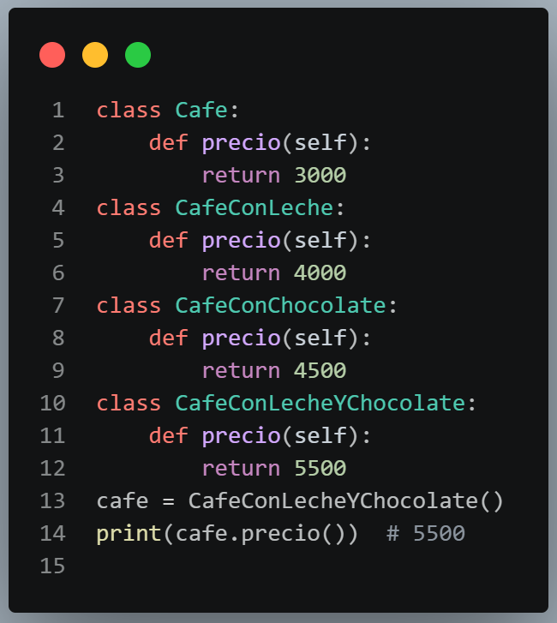
07 · EJEMPLO ANTES
Antes: una clase por combinación
Ejemplo en Python: cafetería.
Problema
• Repetición
• Muchas clases
• Cada ingrediente nuevo crea más combinaciones
PATRONES DE DISEÑO • DECORATOR
08

Slide 9
08 · ANTES
Diagrama de clases: antes
Las clases representan combinaciones completas e independientes.
Cafe
CafeConLeche
CafeConChocolate
CafeConLecheYChocolate
+ precio()
+ precio()
+ precio()
+ precio()
No existe una estructura compartida para envolver y combinar funcionalidades.
PATRONES DE DISEÑO • DECORATOR
09

Slide 10
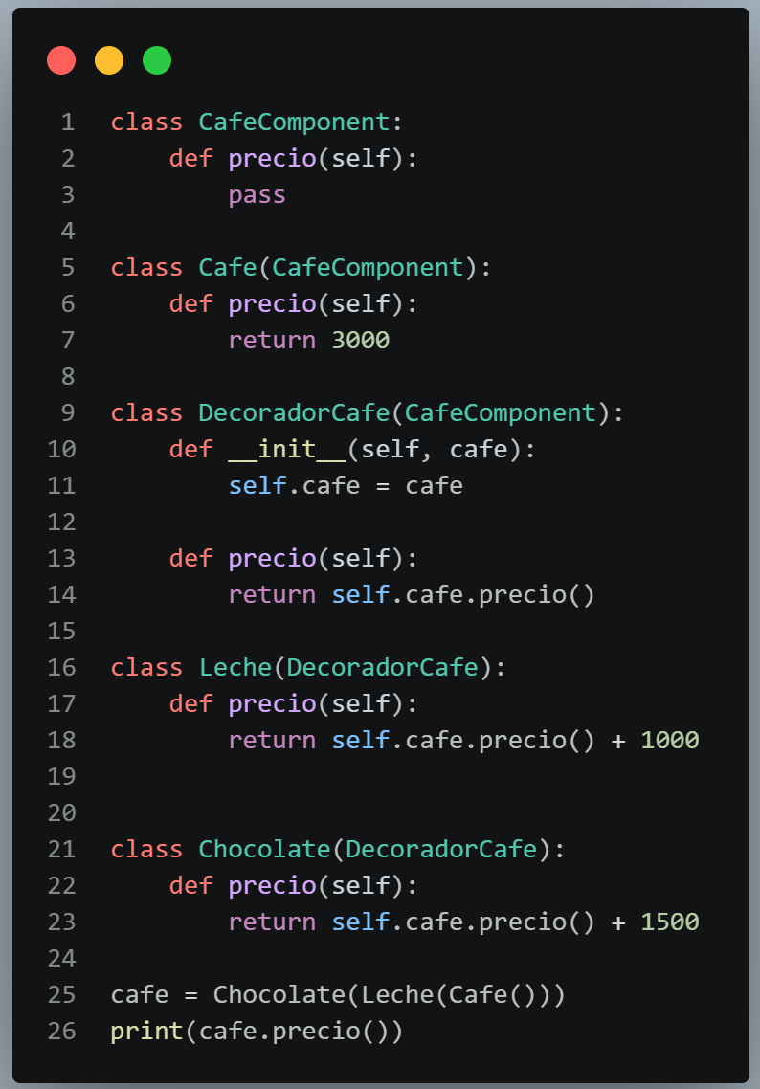
09 · EJEMPLO DESPUÉS
Después: agregar decoradores
La clase base se mantiene y cada ingrediente añade su propio costo.
Resultado
$3.000 café
+$1.000 leche
+$1.500 chocolate
TOTAL: $5.500
PATRONES DE DISEÑO • DECORATOR
10

Slide 11
10 · DESPUÉS
Diagrama de clases: después
Los decoradores comparten la interfaz y envuelven un componente.
ComponenteCafe
+ precio()
Leche
+ precio()
DecoradorCafe
Cafe
- cafe: ComponenteCafe
+ precio()
+ precio()
Chocolate
+ precio()
Ahora puedes combinar Leche y Chocolate sin crear una clase para cada mezcla.
PATRONES DE DISEÑO • DECORATOR
11

Slide 12
11 · CÓMO SE COMBINAN
Los decoradores se pueden apilar
Cada capa recibe el objeto anterior y añade su parte.
Cafe()
Leche(...)
Chocolate(...)
Total
$3.000
+ $1.000
+ $1.500
$5.500
El orden puede importar en otros sistemas, según cómo interactúen las funcionalidades.
PATRONES DE DISEÑO • DECORATOR
12

Slide 13
12 · USO REAL
¿Dónde aparece en software real?
Un caso conocido: los flujos de entrada/salida de Java (Java I/O).
Flujo base
Búfer
Otro envoltorio
Datos que el programa quiere leer o escribir.
Agrega lectura/escritura en búfer.
Puede añadir lectura de tipos o procesamiento adicional.
Idea: envolver un flujo para sumar capacidades sin reescribir el flujo original.
Ejemplo conceptual; las clases concretas dependen de la operación de Java I/O.
PATRONES DE DISEÑO • DECORATOR
13

Slide 14
13 · EVALUACIÓN
Ventajas y desventajas
Como todo patrón, es útil cuando resuelve un problema real.
VENTAJAS
DESVENTAJAS
• Extiende sin modificar la clase original
• Reduce subclases por combinación
• Permite combinar funciones
• Favorece la reutilización
• Aumenta el número de clases
• Puede dificultar seguir el flujo
• El orden puede cambiar el resultado
• Puede ser excesivo en casos simples
PATRONES DE DISEÑO • DECORATOR
14

Slide 15
14 · ACTIVIDAD GRUPAL
Reto: sistema de pizzas
Tiempo sugerido: 5 minutos • No necesitan programar.
SITUACIÓN ACTUAL
RETO
PizzaBasica: $10.000
PizzaConQueso: $13.000
PizzaConJamon: $15.000
PizzaConQuesoYJamon: $18.000
Cada combinación tiene una clase.
Dibujen un diagrama Decorator que incluya:
1. Componente común Pizza
2. PizzaBasica
3. DecoradorPizza que guarde una Pizza
4. Decoradores Queso y Jamon
5. Una pizza envuelta con ambos ingredientes
Pregunta guía: ¿cómo evitamos crear una clase para cada combinación?
PATRONES DE DISEÑO • DECORATOR
15

Slide 16
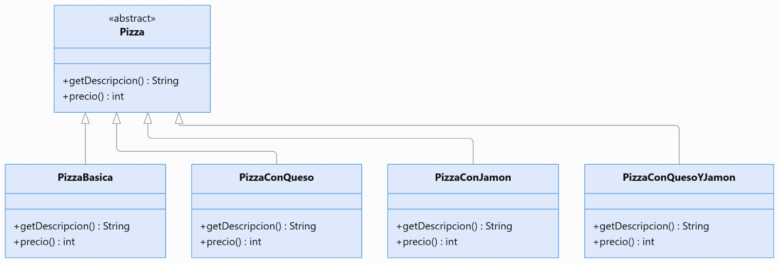
15 · SOLUCIÓN DEL EJERCICIO
Diagrama del programa de pizza
Este diagrama muestra el funcionamiento del programa sin aplicación del patron
PATRONES DE DISEÑO • DECORATOR
16

Slide 17
15 · SOLUCIÓN DEL EJERCICIO
Una posible solución con decorator
Muestra esta diapositiva después de que el público haya intentado resolverlo.
Pizza
+ precio()
Queso
+ precio()
DecoradorPizza
PizzaBasica
- pizza: Pizza
+ precio()
+ precio()
Jamon
+ precio()
Queso(Jamon(PizzaBasica())) — los ingredientes se pueden combinar.
PATRONES DE DISEÑO • DECORATOR
16

Slide 18
16 · REPASO
Preguntas rápidas
Comprueba que el público se lleve la idea principal.
¿Por qué es estructural?
¿Se pueden apilar?
Organiza relaciones entre objetos mediante envoltura.
Sí; cada decorador puede envolver otro decorador.
¿Qué evita?
¿Qué principio favorece?
Crear una clase por cada combinación posible.
Abierto/cerrado: extender sin modificar.
Frase para recordar: envolver un objeto para añadirle responsabilidades.
PATRONES DE DISEÑO • DECORATOR
17

Slide 19
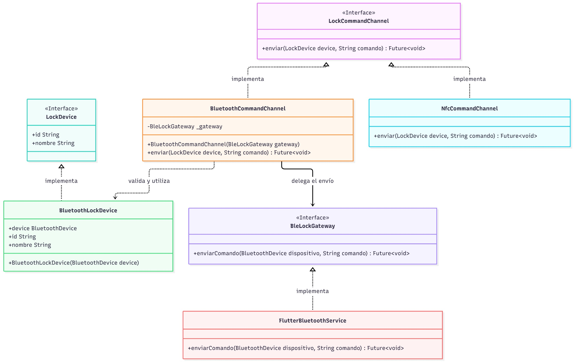
17 · Proyecto
Antes de la implementación del patrón Decorator
PATRONES DE DISEÑO • DECORATOR
17

Slide 20
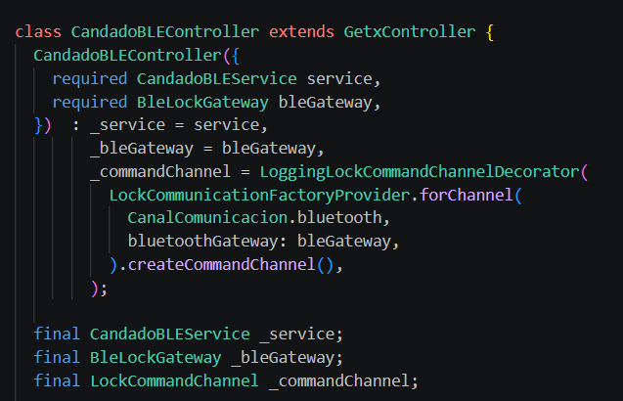
18 · Proyecto
Antes de la implementación del patrón Decorator
Antes, el controlador enviaba el comando directamente al servicio Bluetooth. No existía una capa intermedia que registrara el inicio, el resultado y la duración de cada intento de envío.
PATRONES DE DISEÑO • DECORATOR
17

Slide 21
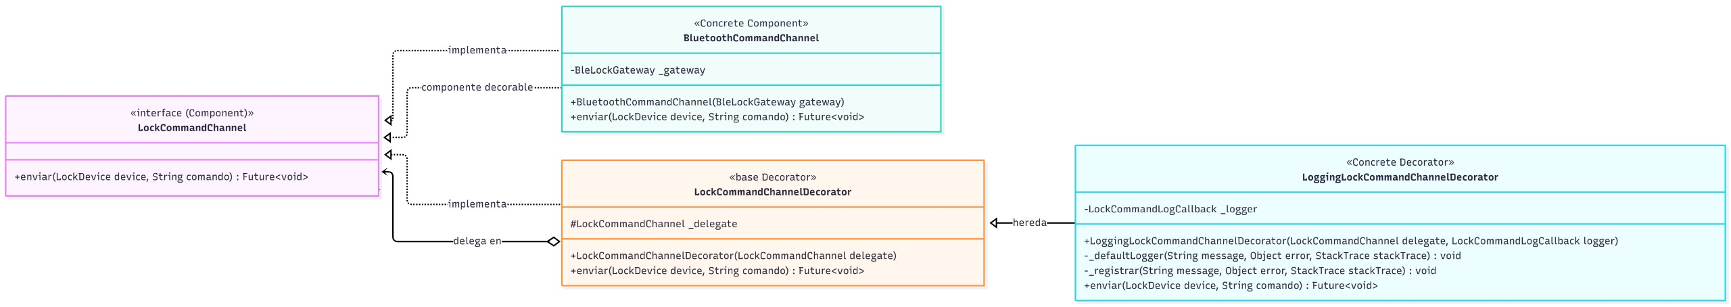
19 · Proyecto
Después de la implementación del patrón Decorator
PATRONES DE DISEÑO • DECORATOR
17

Slide 22
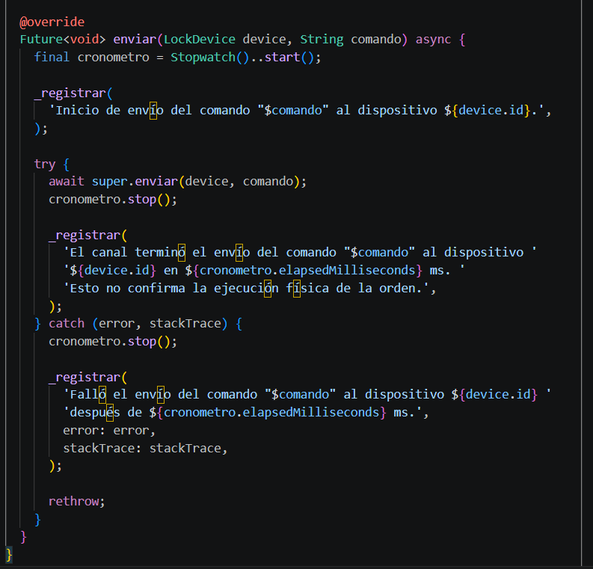
20· Proyecto
Después de la implementación del patrón Decorator
El decorador registra el inicio, delega el envío al canal original, mide cuánto tarda y registra si el envío terminó o produjo un error.
PATRONES DE DISEÑO • DECORATOR
17

Slide 23
21 · CIERRE
Conclusión
Decorator permite ampliar un objeto con piezas pequeñas y combinables.
No cambiamos el café original.
Lo envolvemos con leche, chocolate u otros ingredientes.
Más flexibilidad • Menos clases por combinación • Código ampliable
Fuentes para ampliar:
Refactoring.Guru — Decorator: https://refactoring.guru/es/design-patterns/decorator
Java I/O — documentación oficial: https://docs.oracle.com/javase/8/docs/api/java/io/package-summary.html
PATRONES DE DISEÑO • DECORATOR
18

